Slide 1

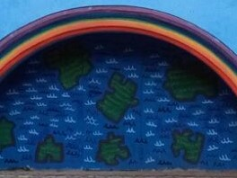
MINISTERO DELL’ISTRUZIONE, DELL’UNIVERSITÀ E DELLA RICERCA
UFFICIO SCOLASTICO REGIONALE PER IL LAZIO
ISTITUTO COMPRENSIVO VIA VOLSINIO
Via Volsinio 23/25 – 00199 ROMA /fax 06 8546344/86321078
Codice fiscale: 97714780588
E-mail: rmic8d900r@istruzione.it Posta elettronica certificata: rmic8d900r@pec.istruzione.it
Sito web: www.istitutoviavolsinio.it
PROGETTO «FUORICLASSE»
a.s. 2016/17
I COLORI DEL MONDO

Slide 2
L’Istituto Comprensivo Via Volsinio offre un Piano di Studi e un’organizzazione volti a realizzare una scuola aperta, quale laboratorio permanente di ricerca, sperimentazione e innovazione didattica, di partecipazione e di educazione alla cittadinanza attiva, a garantire il diritto allo studio e alla valorizzazione di ogni alunno, secondo il principio del riconoscimento della differenza e dell’uguaglianza delle opportunità (DPR 275/1999).
A tal fine coopera attivamente con tutta la “comunità educante”: famiglie, istituzioni, associazioni culturali e sportive, gruppi di volontariato, allo scopo di realizzare un progetto educativo efficace e condiviso.

Slide 3
FINALITA’
  educare al rispetto dei beni comuni
  favorire la partecipazione attiva della comunità educante
  contrastare l’abbandono scolastico
  valorizzare le vocazioni e le attitudini
  favorire l’inclusione sociale
  educare alla convivenza democratica favorendo i processi di integrazione
  potenziare l’identità personale e la crescita dell’autostima attraverso l’uso dei linguaggi espressivi
  apprendere nuove tecniche pittoriche
  favorire negli alunni il dialogo attraverso il linguaggio artistico al fine di costruire una società aperta e solidale
  Intervenire e prendersi cura di luoghi e beni comuni

Slide 4
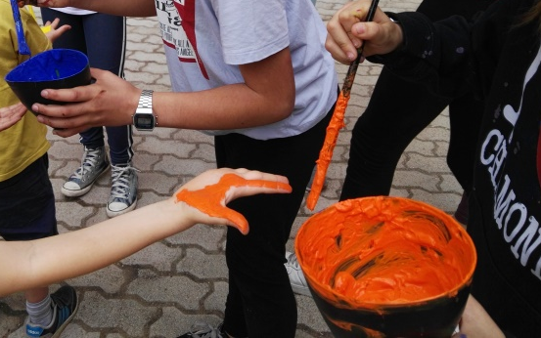
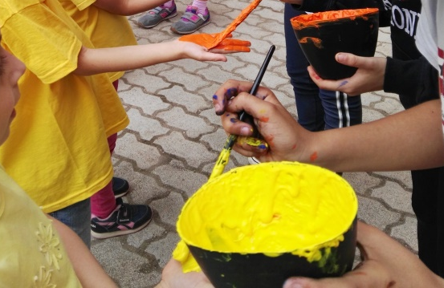
ALUNNI COINVOLTI:
classi VD MAZZINI e VB SANTA MARIA GORETTI
II G e III H ESOPO
DISCIPLINE:
arte, cittadinanza e costituzione
DOCENTI COINVOLTI:
docenti di scuola primaria e secondaria di primo grado
TEMPI DI SVOLGIMENTO:
da febbraio ad aprile 2017

Slide 5
Il progetto, coerentemente al bando «Fuoriclasse», ha promosso attività creative valorizzando vocazioni, attitudini e inclinazioni di ciascun alunno, favorendo la socialità e sensibilizzando la comunità scolastica e del territorio circostante al rispetto dei beni comuni.
Il progetto ha sviluppato competenze in materia di cittadinanza attiva (legge 107/2015) attraverso una serie di percorsi educativi volti a rafforzare i valori dello “stare bene insieme” e del prendersi cura degli spazi pubblici, promuovendo l’importanza di sentirsi parte integrante di una comunità.

Slide 6
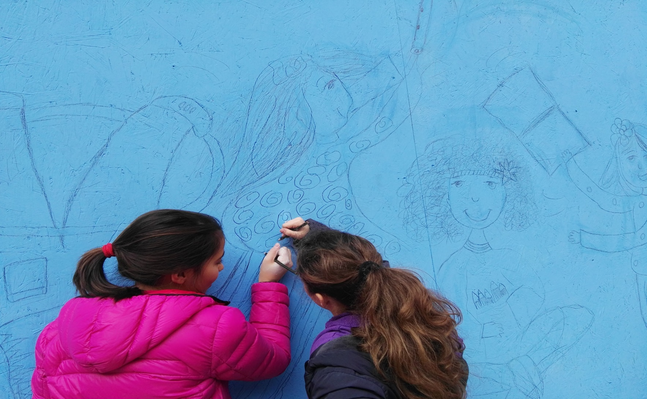
IL DISEGNO

Slide 7
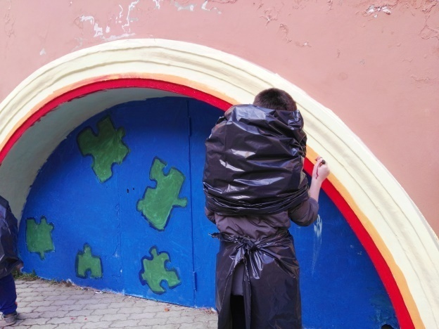
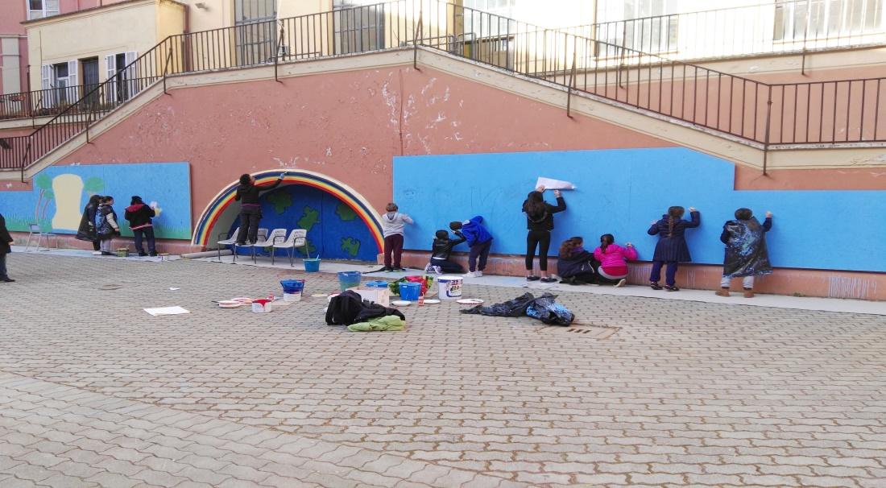
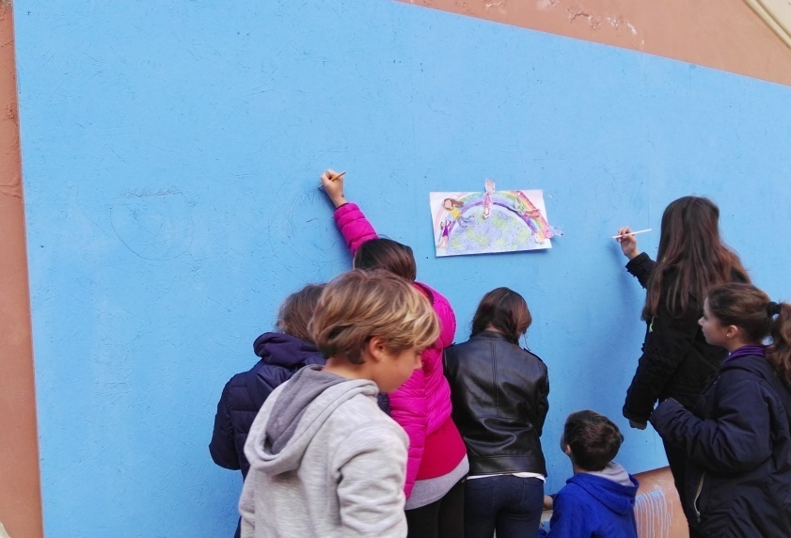
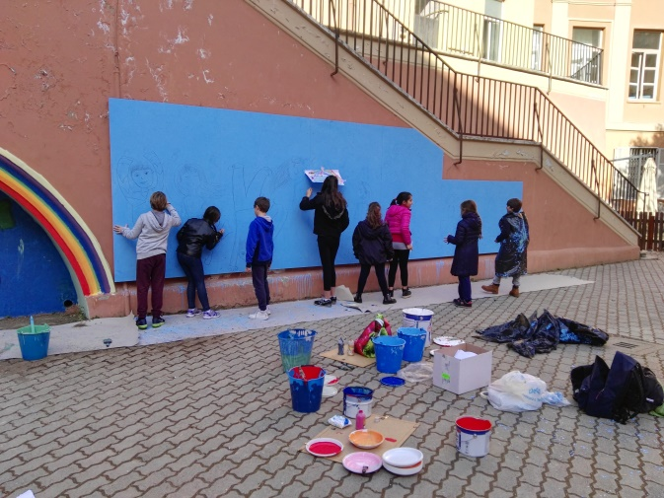
PREPARATIVI

Slide 8
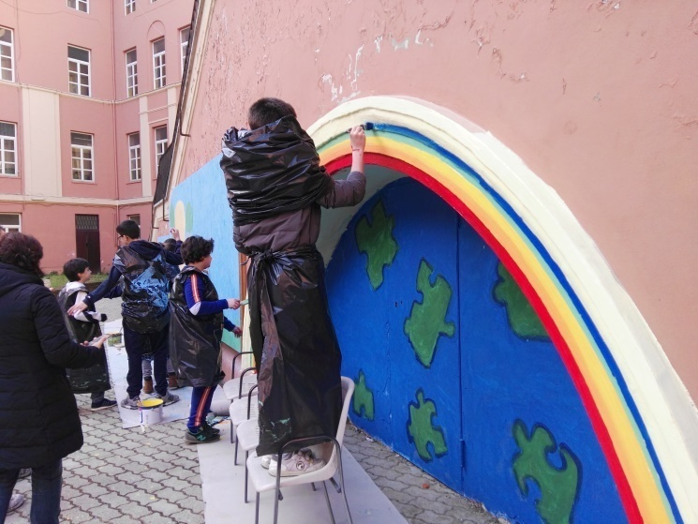
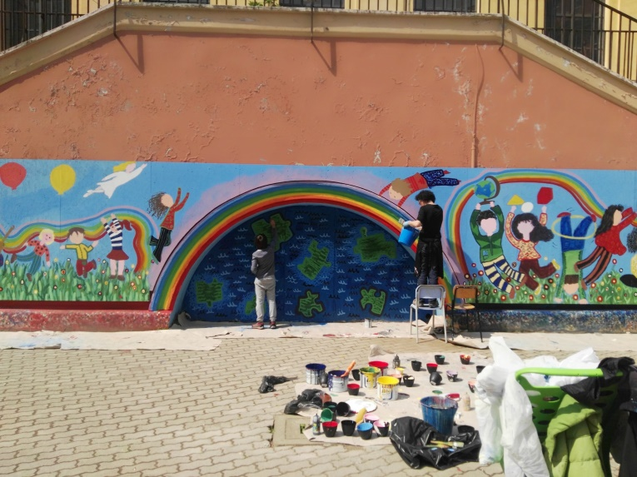
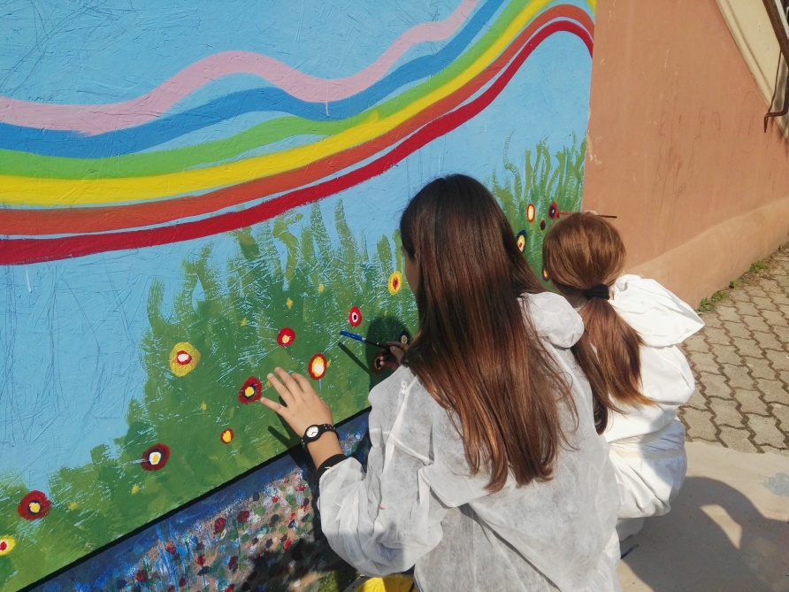
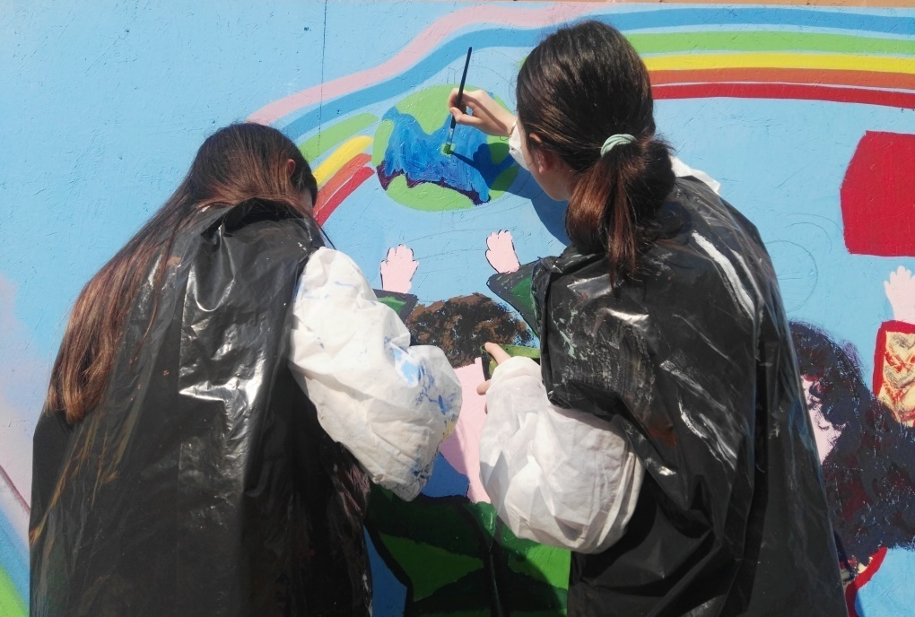
LA PITTURA

Slide 9
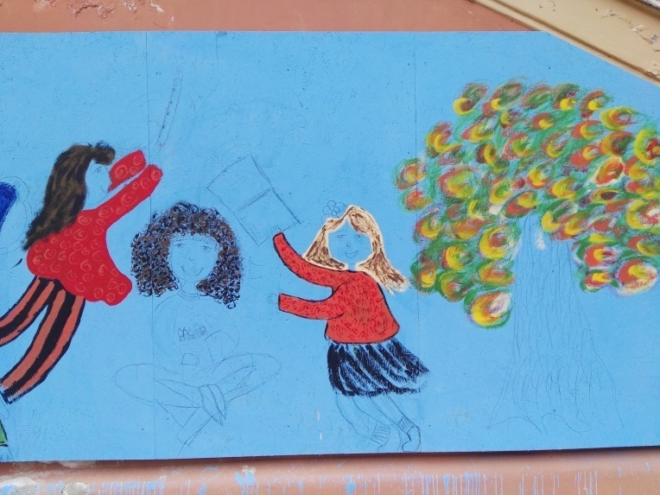
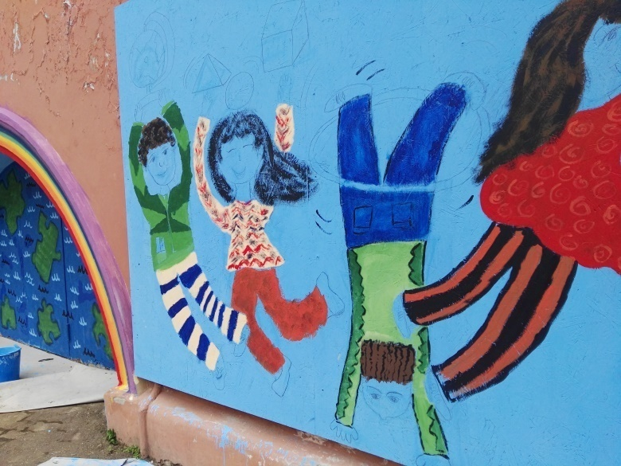
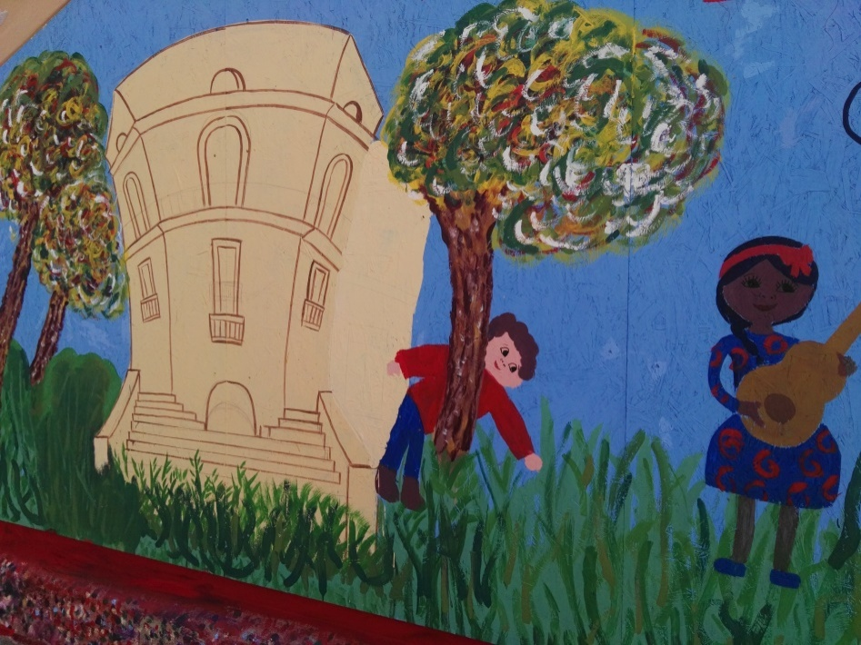
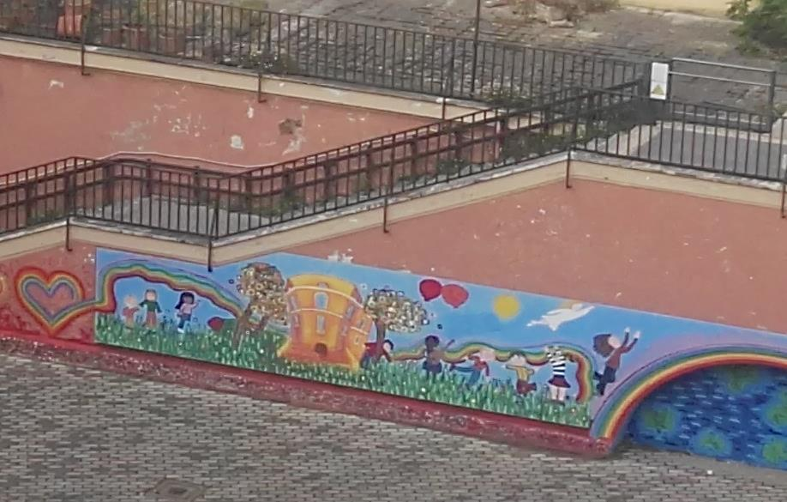
CI SIAMO…QUASI

Slide 10
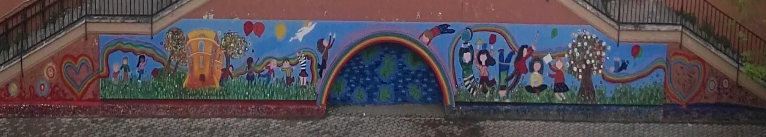
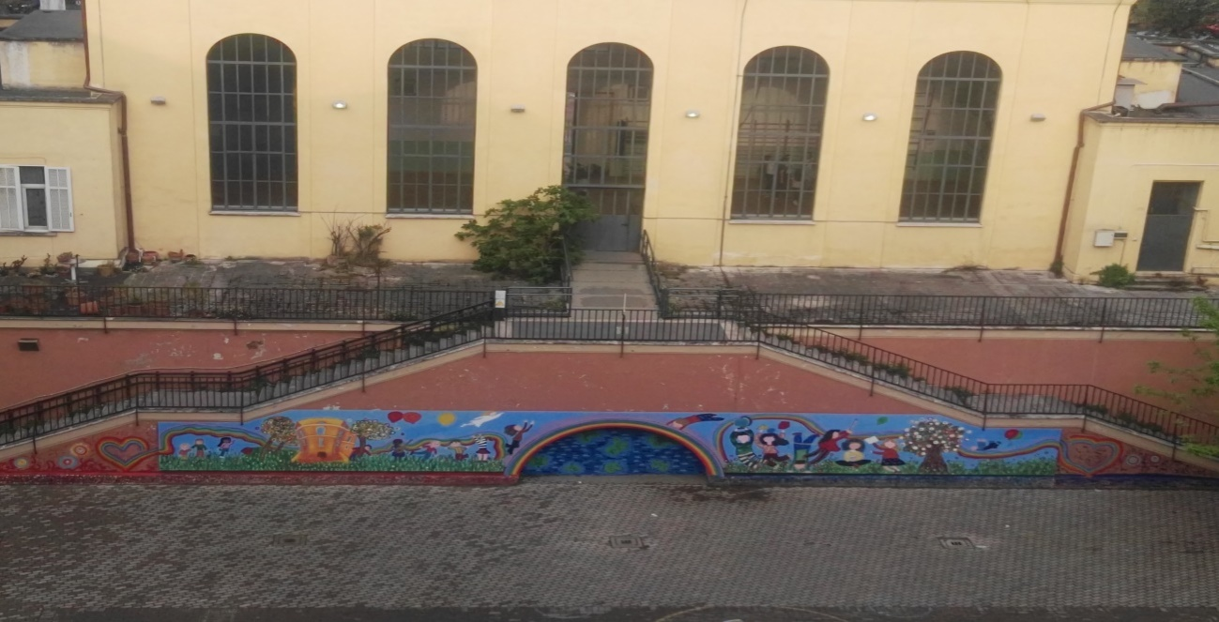
I COLORI DEL MONDO
IN
VIA VOLSINIO

Slide 11
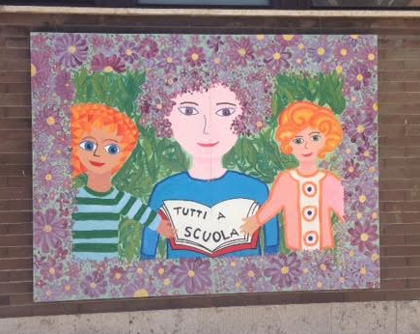
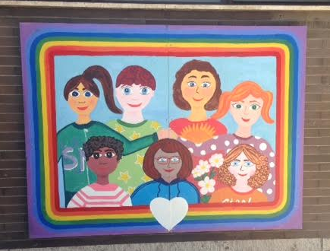
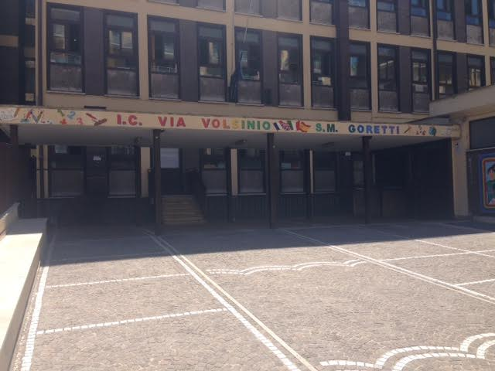
I COLORI DEL MONDO
IN
VIA S. M. GORETTI

